Slide 1
ЕКОЛОГІЧНА ОСВІТА: КЛЮЧ ДО УСВІДОМЛЕНОГО МАЙБУТНЬОГО РЕГІОНАЛЬНИЙ ЛАНДШАФТНИЙ ПАРК «КЛЕБАН-БИК» (Донецька область) Провідна фахівчиня з екологічної освіти Семеніхіна Галина

Slide 2
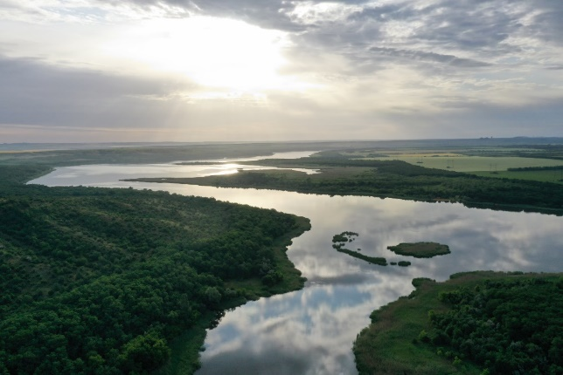
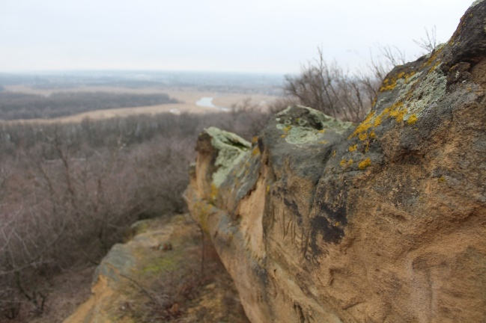
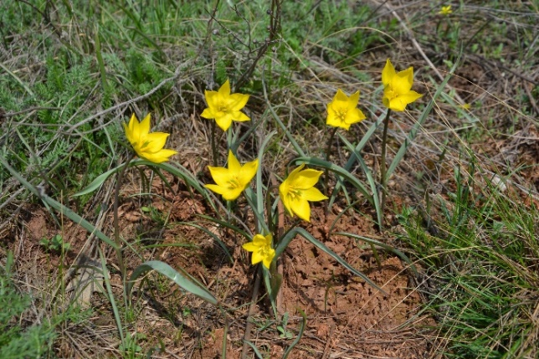
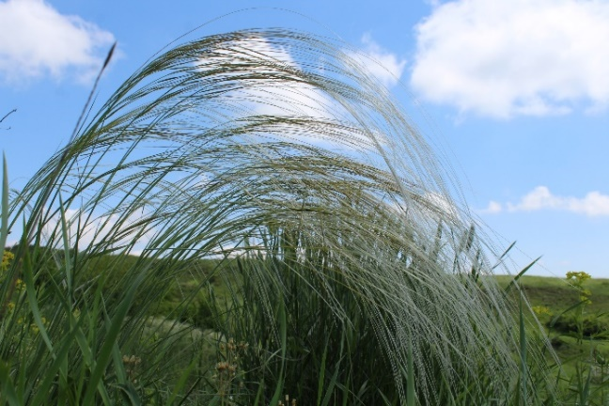
РЛП «Клебан-Бик» створено в 2000 році, загальна площа 2900,1 га, має 10 відділень, 4 геологічні пам’ятки, 38 видів рослин ЧКУ, 11 видів тварин ЧКУ.

Slide 3
Напрямки діяльності РЛП «Клебан-Бик»
Екологічна освіта
Природоохоронна діяльність
Рекреаційні послуги
Господарча діяльність

Slide 4
Чому екологічна освіта важлива
Розуміння взаємозв’язків
Формування екологічної свідомості
Сприяння сталому розвитку
Захист біорізноманіття
Попередження екологіних проблем
Здоров’я людини
Соціальна справедливість

Slide 5
Напрямки екологічної освіти
Екскурсії екологічними стежками ( до 24.02.2022р)
Тематичні уроки в офлайн та онлайн форматах
Вікторини, конкурси, квести

Slide 6
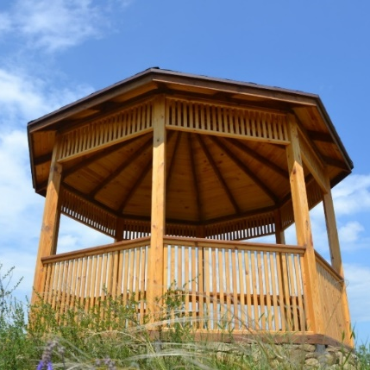
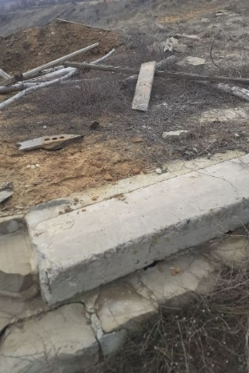
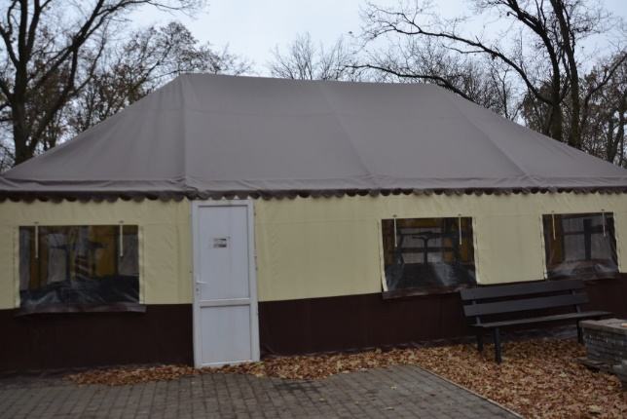
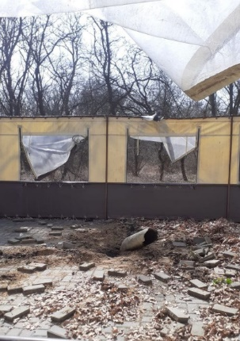
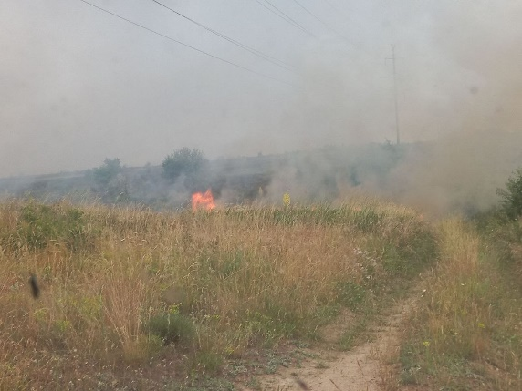
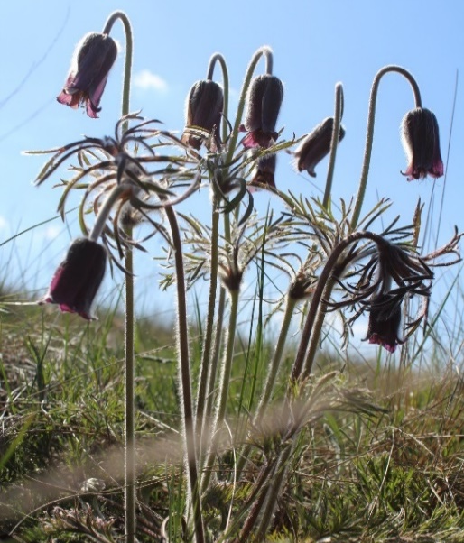
Наслідки бойових дій з 2022 року
№ з/п | Порода дерева | Діаметр дерева у корі біля кореня (см) | Кількість дерев
1 | Дуб звичайний | 30 | 10
2 | Дуб звичайний | 40 | 5
3 | Ясень звичайний | 15 | 10
4 | Ясень звичайний | 30 | 10
5 | Тополя біла | 40 | 5
6 | Тополя біла | 55 | 5
7 | Липа серцелиста | 20 | 5
8 | Липа серцелиста | 25 | 3
9 | Робінія біла | 20 | 7
10 | В’яз | 20 | 7
11 | В’яз | 25 | 3
12 | Сосна | 15 | 10
 | Сума збитків |  | 1 506 010,00
Назва рослин | Площа (га) | Кількість (шт)
ковила дніпровська | 0,4 га | 80 шт
ковила волосиста | 0,6 га | 108 шт
ковила відокремлена | 0,5 га | 75 шт
ковила пухнатолиста | 0,5 га | 85 шт
сон чорніючий | 0,5 га | 100 шт
тюльпан Шренка | 0,5 га | 15 шт
Сума збитків |  | 25 391,00
Внаслідок ворожих обстрілів, які задокументовано, було пошкоджено майно парку.
У серпні 2022 року внаслідок ворожого обстрілу сталася масштабна пожежа площею 11 га (4 га – лісу, 7 га – степу).
Збитки, завдані внаслідок забруднення атмосферного повітря території парку становлять 243 621 056,80 грн

Slide 7
Онлайн формат екоосвіти
Віртуальні екскурсії парком. Протягом 2023 року – 13 од. для майже 400 учасників/ць
Тематичні заняття. Протягом 2023 року – більше 220 од. для більше, ніж 3000 учасників/ць

Slide 8
Основні теми екологічних уроків
Чисті річки - довге життя планети.
Пригоди перелітних птахів
Заповідники бувають різні
Хто зіпсував повітря
Мертва деревина - навіщо вона лісу
Ліс мій друг
Наслідки спалювання трави та чагарників
Первоцвіти
Сталий розвиток
Екологічні продукти та ГМО
Червона книга України
Збереження біорізноманіття
Адаптація до змін клімату
Життя без пластику

Slide 9
Екологічні заняття
https://wordwall.net/
https://trashhunter.com.ua/
https://learningapps.org/
https://1plus1.video/eko-plusplus
Qr коди
Хмаринки слів
Графічні програми (Canva тощо)
https://app.genially.com/

Slide 10
Співпраця задля підвищення екологічної свідомості населення
Екскурсії в прямому етері навчальним центром поводження з відходами «Гуфі-центр» м. Хмельницький для мешканців Донеччини
Екологічні заходи для відвідувачів простору ТатоХаб в рамках співпраці з ГО «Клуб рибалок України»
Участь в дитячому фестивалі «Під крилами Надії» в рамках проєкту «Єдина Україна»
Уроки в школах інших регіонів України

Slide 11
Беремо активну участь у заходах ДОЕНЦ
Семінар для відповідальних за еколого-натуралістичну роботу та педагогічних працівників, які працюють за відповідним напрямом діяльності, територіальних громадах Донецької області.
Також часто беремо участь у якості членів та членкинь журі у різноманітних конкурсах та конференціях, організованих ДОЕНЦ.

Slide 12
Співпраця з ДОЕНЦ
Активно співпрацюємо Донецьким обласним еколого-натуралістичним центром.
Беремо активну участь у заняттях Школи юних дослідників «Науковий пошук» (молодша група).

Slide 13
Дитячий обласний екологічний парламент
Часто беремо участь у якості спікерів в Дитячому обласному екологічному парламенті. Запрошуємо спікерів з партнерських організаці. Зокрема офіс проєкту «Розумне довкілля. Хмельницький»

Slide 14
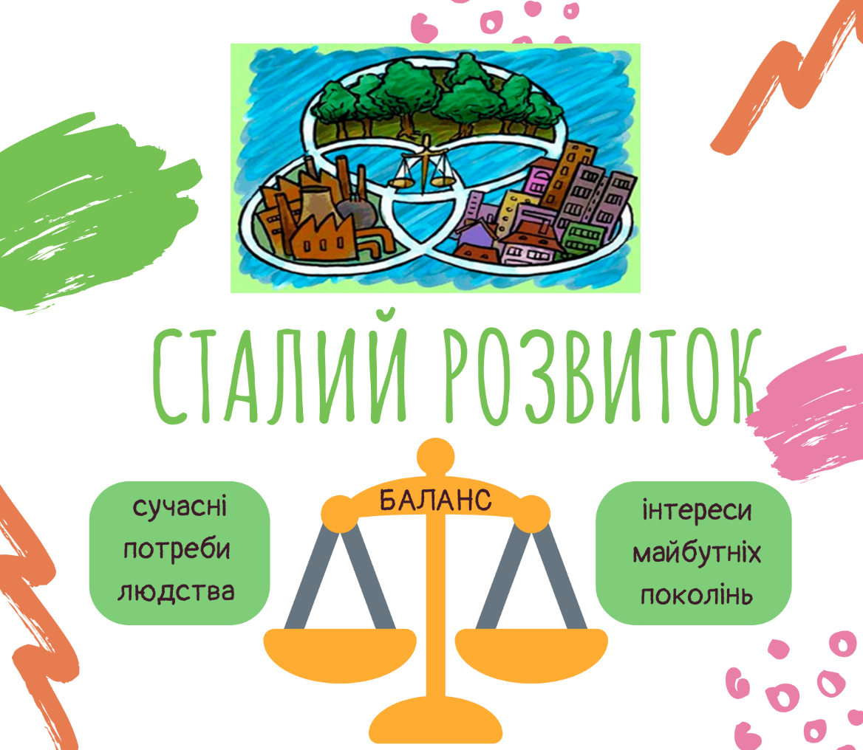

Slide 15
ДЯКУЮ ЗА УВАГУ! https://www.facebook.com/kleban.byk.rest http://klebanbyk.com.ua/ 095-504-55-59

